Slide 1
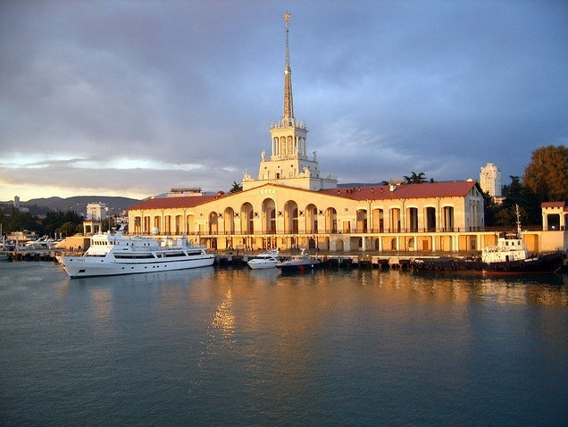
Проект бюджета города Сочи
на 2017 год и плановый период 2018-2019 годов.
Департамент по финансам и бюджету
администрации города Сочи

Slide 2
Основные термины и определения
Муниципальный бюджет
Денежный фонд города, предназначенный для финансового обеспечения его задач и функций. Другими слова – это план доходов и расходов на очередной финансовый год и плановый период
Доходы бюджета
Поступающие в бюджет денежные средства, за исключением средств, являющихся в соответствии с Бюджетным Кодексом источниками финансирования дефицита бюджета
Расходы бюджета
Дефицит бюджета
Профицит бюджета
Выплачиваемые из бюджета денежные средства, за исключением являющихся в соответствии с Бюджетным Кодексом источниками финансирования дефицита бюджета
Превышение расходов бюджета над его доходами
Превышение доходов бюджета над его расходами

Slide 3
ВИДЫ ДОХОДОВ
Налоговые
доходы
Неналоговые доходы
Безвозмездные перечисления
Поступления от других бюджетов
(федерального и регионального уровней)
- Налог на прибыль
- Налог на доходы физических лиц
Налог на имущество физических лиц
Земельный налог
Единый сельскохозяйственный налог
Единый налог на вмененный доход
- Прочие налоги и сборы
Арендная плата за землю
Аренда имущества
Штрафные санкции
Плата за негативное воздействие на окружающую среду
Прочие неналоговые доходы
Межбюджетные трансферты
Дотации – предоставляются без определения конкретной цели их использования
Субвенции – предоставляются на финансирование полномочий края или федерации
Субсидии – предоставляются при условии долевого софинансирования из других бюджетов

Slide 4
Основные показатели
социально- экономического развития города Сочи:
Наименование показателей | Единица измерения | 2015 | 2016 | 2017 | 2018 | 2019
 |  | отчет | оценка | прогноз
Объем розничной торговли | млн.руб | 156 098,9 | 167 526,9 | 179 878,8 | 193 972,5 | 209 795,6
В % к прошлому году | % | 92,9 | 100,3 | 101,2 | 102,7 | 103,5
Объем услуг транспорта | млн.руб. | 10 927,0 | 13 343,6 | 14 370,2 | 15 481,4 | 16 541,0
В % к прошлому году | % | 117,6 | 122,1 | 107,7 | 107,8 | 106,8
Оборот общественного питания | млн.руб. | 16 817,8 | 18 179,5 | 19 470,4 | 20 833,3 | 22 425,0
В % к прошлому году | % | 98,7 | 102,6 | 102,0 | 102,1 | 103,5
Доходы предприятий курортно-туристического комплекса | млн.руб. | 37 122,3 | 38 838,2 | 40 751,2 | 42 769,0 | 45 201,0
В % к прошлому году | % | 108,5 | 100,7 | 101,9 | 102,5 | 103,4
Прибыль прибыльных предприятий | млн. руб. | 14 889,4 | 23 886,1 | 18 369,7 | 20 015,2 | 21 658,4
В % к прошлому году | % | 119,2 | 160,4 | 76,9 | 109,0 | 108,2
Среднемесячная заработная плата | рублей | 29 022,7 | 29 030,4 | 29 719,7 | 31 322,6 | 33 392,1
В % к прошлому году | % | 92,1 | 100,0 | 102,4 | 105,4 | 106,6
Информация предоставлена департаментом экономики и стратегического развития
администрации города Сочи

Slide 5
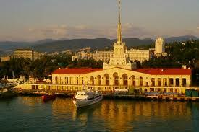
Изменения, влияющие на основные параметры проекта бюджета города Сочи в 2017-2019гг
Доходная часть бюджета
Передача доходов от поступления налога, взимаемого в связи с применением упрощенно системы налогообложения в бюджеты городских округов по нормативу 2.5%
Изменение норматива отчислений в бюджеты городских округов от государственной пошлины за совершение ФОИП юридически значимых действий через многофункциональные центры с 67% до 100%
Изменение с 1 января 2017 года на территории города Сочи порядка определения налоговой базы по налогу на имущество физических лиц исходя из кадастровой стоимости объектов налогообложения
Расходная часть бюджета
Уменьшение объемов бюджетных ассигнований по расходным обязательствам ограниченного срока действия
Сокращение расходов на материально-техническое обеспечение органов местного самоуправления и муниципальных учреждений (за исключением расходов на питание, коммунальные услуги и уплату налогов) на 10% к уровню 2016 года
Обеспечение условий софинансирования расходов на оплату труда отдельных категорий работников учреждений образования и культуры в соответствии с указами Президента РФ
Индексация на 10% к уровню 2016 года расходов на коммунальные услуги

Slide 6
Основные параметры бюджета города Сочи (в тыс. рублях)
2017 год
Доходы бюджета – 10 117 975.1
Расходы бюджета – 10 117 975.1
2018 год
Доходы бюджета – 10 137 802.3
Расходы бюджета – 10 137 802.3
2019 год
Доходы бюджета – 10 200 440.6
Расходы бюджета – 10 200 440.6

Slide 7
Основные параметры бюджета города Сочи
Млн.рублей
 | 2015 (отчет) | 2016 год | 2017 год | Плановый период |  | Динамика %
 |  |  |  | 2018 год | 2019 год | 2017 /2016 | 2018 /2017 | 2019 /2018
Доходы всего | 11 222,0 | 10 118,4 | 10 118,0 | 10 137,8 | 10 200,4 | 100 | 100,2 | 100,6
Налоговые и неналоговые доходы | 6 235,3 | 6 250,0 | 6 400,0 | 6 417,0 | 6 480,0 | 102,4 | 100,3 | 101,0
Безвозмездные поступления | 4 986,7 | 3 868,4 | 3 718,0 | 3 720,8 | 3 720,4 | 96,1 | 100 | 100
Расходы всего | 11 933,2 | 9 676,2 | 10 118,0 | 10 137,8 | 10 200,4 | 104,6 | 100,2 | 100,6
Дефицит (-) /профицит | -711,2 | 442,2 | 0 | 0 | 0 | х | х | х

Slide 8
Виды доходов
Структура доходов бюджета города Сочи на 2017 год (в млн.руб.)
Налоговые доходы
- Налог на прибыль - Налог на доходы физических лиц Налог на имущество физических лиц Земельный налог Единый сельскохозяйственный налог Единый налог на вмененный доход Прочие налоги и сборы
Доходы всего | 10 118,0
из них
Налоговые доходы | 4 060,0
Неналоговые доходы | 2 340,0
Межбюджетные трансферты | 3718,0
Неналоговые доходы
Арендная плата за землю Аренда имущества Штрафные санкции Плата за негативное воздействие на окружающую среду Прочие неналоговые доходы
Безвозмездные перечисления
Поступления от других бюджетов (федерального и регионального уровней) Их также называют -межбюджетные трансферты

Slide 9
Структура собственных доходов бюджета города Сочи в 2017 году
Основные доходные источники в структуре доходов бюджета в 2017году

Slide 10
Структура источников формирования собственных доходов бюджета в проекте 2017 года (в %)

Slide 11
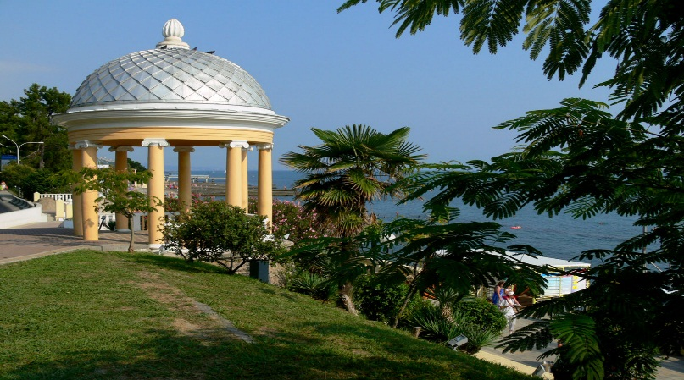
Хозяйствующие субъекты города Сочи, оказывающие наибольшее влияние на формирование доходной части бюджета города:
Предприятия потребительского рынка и услуг – 24.3%
Предприятия санаторно-курортной сферы – 24.1%
Организации, предоставляющие услуги в сфере здравоохранения, образования, культуры - 12.2%
Предприятия жилищно-коммунального хозяйства– 7.7%

Slide 12
Сравнительная характеристика обеспеченности доходами из расчета на 1- го жителя по городским округам Краснодарского края (в рублях)
по итогам исполнения бюджетов за 10 месяцев 2016 года
Проектом бюджета на 2017 год данный показатель предусматривается в сумме 13 505,0 рублей из расчета на 1-го жителя города Сочи

Slide 13
Расходная часть бюджета
(в млн. рублях)
 | 2017 год | 2018 год | 2019 год
Расходы всего | 10 118,0 | 10 137,8 | 10 200,4
в том числе в программном формате | 8 445,8 | 8 388,3 | 8 504.2
Основные направления финансового обеспечения расходов бюджета в 2017 году ( в млн.рублях)

Slide 14
Структура расходов бюджета города Сочи на 2017 год в млн.руб. и в %

Slide 15
Расходы проекта бюджета города Сочи по разделам
Раздел | Наименование | 2016 год Решение о бюджете №83 | 2017 год (проект) | 2018 год (проект) | 2019 год (проект)
 | ВСЕГО, в том числе | 9676,2 | 10 118,0 | 10 137,8 | 10 200,4
01 | Общегосударственные вопросы | 1262,3 | 1 412,4 | 1 296,4 | 1 114,1
03 | Национальная безопасность и правоохранительная деятельность | 140,1 | 158,5 | 154,3 | 155,9
04 | Национальная экономика | 833,7 | 927,2 | 893,5 | 887,5
05 | Жилищно-коммунальное хозяйство | 1526,7 | 1146,1 | 1 102,7 | 1 058,2
06 | Охрана окружающей среды | 5,4 | 3,9 | 3,9 | 3,9
07 | Образование | 4 451,8 | 4 659,7 | 4 703,0 | 4 875,6
08 | Культура и кинематография | 451,3 | 576,9 | 580,0 | 583,4
09 | Здравоохранение | 444,5 | 435,8 | 435,3 | 433,3
10 | Социальная политика | 264,4 | 260,2 | 263,3 | 266,4
11 | Физическая культура и спорт | 117,2 | 134,8 | 133,4 | 121,3
12 | Средства массовой информации | 23,0 | 29,6 | 29,6 | 29,6
13 | Обслуживание государственного и муниципального долга | 155,9 | 372,8 | 381,8 | 347,4
 | Условно утверждаемые расходы | - | - | 160,5 | 324,0

Slide 16
Расходы на социальную сферу в проекте бюджета
(в млн.рублях)
2017 год | 2018 год | 2019 год
6 067,5 | 6 115,1 | 6 280,0
Доля расходов в разрезе отраслей социальной сферы в проекте 2017 года:

Slide 17
Социальная направленность бюджета города Сочи

Slide 18
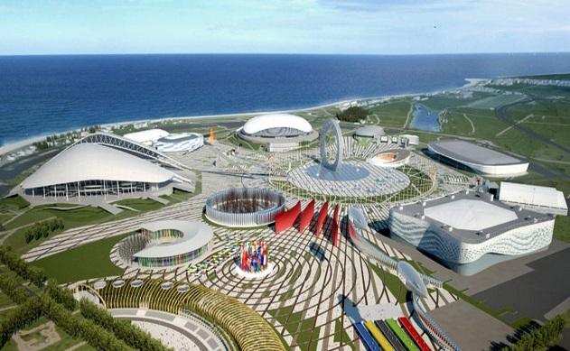
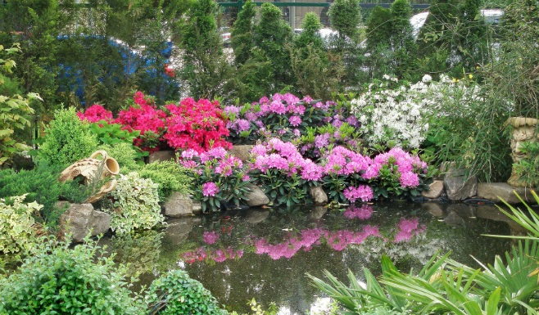
Жилищно-коммунальное хозяйство
Благоустройство
Проект бюджета:
2017 год – 1146,2 млн.рублей
2018 год – 1102,7 млн. рублей
2019 год 1058,2 млн.рублей
ОСНОВНЫЕ НАПРАВЛЕНИЯ В ПРОЕКТЕ НА 2017 ГОД :
228,6 млн. рублей –создание условий для массового отдыха на отдельных территориях, расположенных в границах Олимпийского парка
76,6 млн. рублей - постолимпийское использование олимпийских объектов
118,5 млн.рублей – проектирование, строительство, капитальный ремонт систем водоснабжения и водоотведения 27,9 млн.рублей – проектирование, строительство и реконструкция сетей газоснабжения
156,1 млн.рублей – озеленение территории города 19,1 млн.рублей – благоустройство детских спортивных площадок 14,2 млн.рублей – санитарная очистка территории города

Slide 19
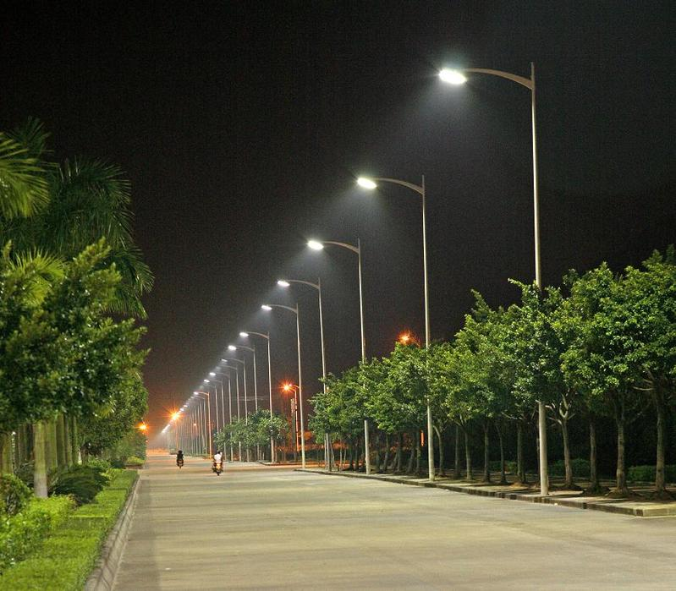
Жилищно-коммунальное хозяйство
Благоустройство
Проект бюджета:
2017 год – 1146,2 млн.рублей
2018 год – 1102,7 млн. рублей
2019 год 1058,2 млн.рублей
ОСНОВНЫЕ НАПРАВЛЕНИЯ (продолжение):
112,1 млн.рублей – оплата электроэнергии, потребленной муниципальными установками наружного освещения 60,8 млн.рублей – содержание муниципальных установок наружного освещения
66,7 млн.рублей – переселение граждан из аварийного жилищного фонда 36,8 млн.рублей – взносы на проведение капитального ремонта многоквартирных домов 28,2 млн.рублей - капитальный ремонт муниципального жилищного фонда

Slide 20
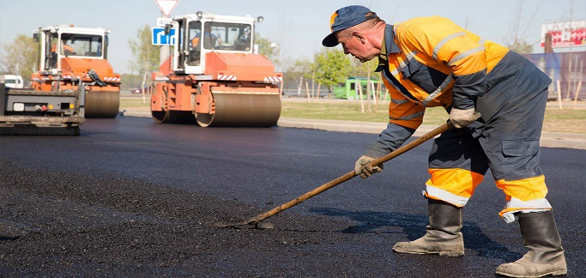
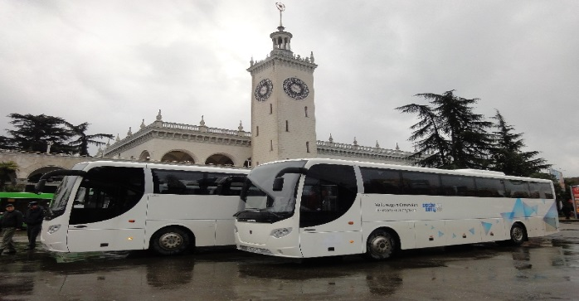
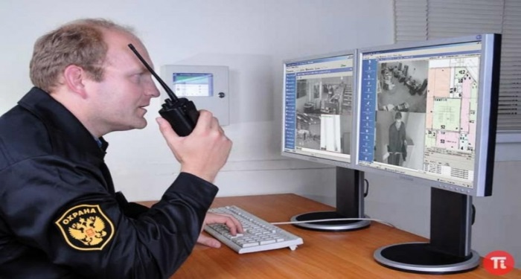
ДОРОЖНОЕ ХОЗЯЙСТВО
Сумма (млн.рублей) | Направление
220,8 | - Содержание и ремонт автомобильных дорог
31,1 | - Капитальный ремонт автомобильных дорог
23,1 | -Дорожная разметка, установка дорожных знаков
ТРАНСПОРТНОЕ ОБСЛУЖИВАНИЕ
99,3 | - Финансовая поддержка предприятиям транспорта, выполняющим социально значимые перевозки
100,0 | Обеспечение функционирования систем видеонаблюдения в городе
90,2 | - Обеспечение деятельности единой дежурно-диспетчерской службы города Сочи
54,8 | -Обеспечение деятельности службы спасение города Сочи
23,1 | -Дорожная разметка, установка дорожных знаков
БЕЗОПАСНОСТЬ

Slide 21
«Программная» структура расходов проекта бюджета города Сочи
Расходная часть бюджета города Сочи сформирована в программном формате на основе 28-ми муниципальных программ города Сочи
На реализацию муниципальных программ города Сочи в 2017 году предусмотрено
8 445,8 млн.рублей или 83,5% от общего объема расходов бюджета
Наименование программы | Сумма (млн.руб.) | Наименование программы | Сумма (млн.руб.)
1. Развитие отрасли «Образования» | 4245,8 | 14. Транспортное обслуживание населения | 124,9
2. Дети Сочи | 26,8 | 15. Управление муниципальным имуществом | 61,9
3. Развитие отрасли «Культура» | 746,2 | 16. Социальная поддержка граждан | 209,0
4. Молодежь Сочи | 30,9 | 17. Развитие инфраструктуры города Сочи | 209,2
5. Развитие отрасли «Физическая культура и спорт» | 359,5 | 18. Благоустройство территории города Сочи | 438,8
6. Доступная среда | 2,4 | 19. Развитие и поддержка сельского хозяйства | 3,6
7. Меры по профилактике наркомании, вредных зависимостей и пропаганде здорового образа жизни в городе Сочи | 1,0 | 20. Поддержка районный социально-ориентированных казачьих обществ Черноморского казачьего общества | 34,3
8. Развитие санаторно-курортного и туристского комплекса в МО город-курорт Сочи | 25,2 | 21. Развитие международных, внешнеэкономических, внутренних связей и городских имиджевых мероприятий | 14,7
9. Обеспечение доступным жильем жителей муниципального образования город-курорт Сочи | 48,5 | 22. Развитие информационного общества и формирование электронного правительства | 193,1
10. Поддержка и развитие объектов ЖКХ и благоустройства МО город-курорт Сочи | 207,5 | 23. Постолимпийское использование олимпийских объектов | 320,3
11 Дорожная деятельность на территории города | 337,8 | 24. Развитие здравоохранения города | 433,4
12. Информационное освещение деятельности органов местного самоуправления | 29,6 | 25. Обеспечение разработки градостроительной и землеустроительной документации | 58,9
13. Обеспечение безопасности на территории города | 258,4 | 26. Развитие территориального общественного самоуправления | 12,3
14. Поддержка малого и среднего предпринимательства | 1,0 | 28. Подготовка и проведение Кубка конфедераций и ЧМ по футболу | 10,8

Slide 22
Муниципальная программа «Развитие отрасли «Образование» города Сочи»
Цель программы: Обеспечение условий для эффективного развития образования в городе Сочи, направленного на формирование конкурентноспособного человеческого потенциала
Объем средств бюджета города, направляемых на реализацию программы ( в млн.руб.)
2017 год
4 245,8
2018 год
4 293,5
2019 год
4 467,6
В системе образования города Сочи действует 173 муниципальных организаций:
79 детских садов и 2 начальные школы-детский сад
24185 воспитанников
70 школ
50000 учащихся
22 организации дополнительного образования детей
30025 учащихся

Slide 23
Муниципальная программа «Развитие отрасли «Образование» города Сочи»
проект бюджета на 2017 год
Выполнение поручений Президента РФ (ликвидация очередности в детских садах и второй смены в школах)
Строительство дошкольного учреждения в селе Лоо | 10,2 млн.руб
Проведение работ по реконструкции школы №88 в поселке Верхняя Беранда | 34,6 млн.руб.
Строительство школы на 400 мест в поселке Совет-Квадже | 20,6 млн.руб.
Строительство блока начальной школы на территории школы №100 | 20,6 млн.руб.
Проектно-изыскательские работы для строительства блоков начальной школы на территории школы №11 и гимназии №15 | 1,0 млн.руб.
Питание школьников (дошкольников) | 294,4 млн.руб.
Выплата компенсации части родительской платы в дошкольных учреждениях | 46,1 млн.руб.
Капитальный ремонт: *спортивные залы, *котельная школы № 27, *турбаза «Ореховая» Подготовка учреждений к осенне-зимнему периоду | 20,9 млн.руб.
Обеспечение деятельности казенных учреждений | 106,7 млн.руб.

Slide 24
Целевые показатели муниципальной программы
«Развитие отрасли «Образование» города Сочи
Наименование целевого показателя | Единица измерения | Значение показателей на 2017 год
Доступность дошкольного образования для детей от 3 до 7 лет | процент | 100
Доступность дошкольного образования для детей от 1,5 до 3 лет | процент | 67
Численность обучающихся по программам общего образования в общеобразовательных организациях | тысяч человек | 50
Доля численности детей, охваченных программами дополнительного образования детей и молодёжи в возрасте от 5 до 18 лет | процент | 71,47
Численность обучающихся во вторую смену | тысяч человек | 10,3
Доля количества школ, имеющих скорость подключения к сети Интернет от 1 Мбит/с и выше к общему количеству школ | процент | 94
Доля обучающихся школ, участвующих в региональном этапе всероссийской олимпиады школьников | процент | 3,29
Отношение среднего балла ЕГЭ в 10% школ с лучшими результатами ЕГЭ к среднему баллу ЕГЭ в 10% школ с худшими результатами | процент | 1,467

Slide 25
Муниципальная программа «Развитие отрасли «Образование» города Сочи»
Мероприятия программы, направленные в соответствии с поручениями Президента РФ на ликвидацию очередности в дошкольных образовательных организациях и второй смены в общеобразовательных учреждениях города:
Наименование мероприятия (объекта) | Дополнительные места после окончания строительных работ
Строительство дошкольного учреждения в селе Лоо (ул.Астраханская) Лазаревского внутригородского района города Сочи | 210 мест
Реконструкция школы №88 в поселке Верхняя Беранда Лазаревского внутригородского района города Сочи | 200 мест в школе 40 мест в детском саду
Строительство школы по поселке Совет-Квадже Лазаревского внутригородского района города Сочи | 400 мест
Строительство блока начальной школы на территории школы №100 в Адлерском внутригородском районе города Сочи | 400 мест
Проектно-изыскательские работы для строительства блоков начальной школы на территориях: Средней образовательной школы №11 Гимназии №15 им. Белоусова Средней образовательной школы №82 | 400 мест 400 мест 400 мест

Slide 26
Муниципальная программа «Дети Сочи»
Цели программы: Создание социальных, правовых, организационных предпосылок для развития духовно богатой личности с прочными нравственными устоями, активной гражданской позицией, основанных на культурно- исторических и духовных традициях России и Кубани
Объем средств бюджета города, направляемых на реализацию программы ( в млн.руб.)
2017 год
26,8
2018 год
27,4
2019 год
27,2
В проекте бюджета города Сочи на 2017 год на программу предусмотрено 26,8 млн. рублей по следующим направлениям:
Обеспечение духовно- нравственного развития молодёжи – 0,9 млн рублей
Обеспечение профилактики безнадзорности, беспризорности и правонарушений - 1,7 млн. рублей
Обеспечение условий для выявления и развития талантливых детей – 1,5 млн. рублей
Организация работы лагерей с дневным пребыванием, труда и отдыха, палаточного отдыха, в краевых и муниципальных профильных сменах на оздоровительных организаций – 22,7 млн. рублей

Slide 27
Целевые показатели муниципальной программы «Дети Сочи»
Показатель | Единица измерения | Значение показателей на 2017 год
Доля обучающихся общеобразовательных учреждений, принявших участие в социально- значимых акциях и мероприятиях | процент | 45
Доля обучающихся общеобразовательных учреждений, вовлечённых в занятия туризмом, физической культурой и спортом | процент | 91,5
Доля обучающихся общеобразовательных учреждений, охваченных летней занятостью, трудоустройством и оздоровлением | процент | 32
Доля обучающихся общеобразовательных учреждений, принявших участие в краевых, всероссийских и международных конкурсах, фестивалях, олимпиадах | процент | 34
Доля детей- сирот и детей, оставшихся без попечения родителей и лиц из их числа, которым оказана адресная помощь | процент | 100
Доля дорожно-транспортных происшествий из-за нарушений Правил дорожного движения детьми в возрасте до 16 лет в общем количестве ДТП | процент | 2,1

Slide 28
Муниципальная программа «Развитие отрасли «Культура» города Сочи»
Объем средств бюджета города, направляемых на реализацию программы:
2017 год
746,2 млн.рублей
2018 год
749,6 млн.рублей
2019 год
753,5
млн.рублей
Объем средств бюджета города, направляемых на реализацию программы в 2017 году
397,1 млн. руб.
Финансовое обеспечение выполнения муниципального задания и обеспечение деятельности:
- 4 детские музыкальные школы;
- 3 детские художественные школы;
- 6 детских школ искусств;
- 9 домов культуры;
- 5 музеев;
- 3 централизованных библиотечных систем;
- 2 концертные организации;
- Арт Медиа Центр «Родина»;
- прочие учреждения (творческо- методический центр, бухгалтерии, хозяйственное обслуживание)
- Управление культуры
18,9 млн. рублей
проведение городских культурно- массовых мероприятий, а также оформление и обустройство мест массового отдыха населения
19,2 млн. рублей
организация и проведение выставок, фестивалей, конкурсов, концертов учреждениями культуры

Slide 29
Целевые показатели муниципальной программы
«Развитие отрасли «Культура»
Показатель | Единица измерения | Значение целевого показателя на 2017 год
Количество обучающихся детских школ искусств (рост контингента) | человек | 5909
Удельный вес учащихся школ искусств, участвующих в выставках, фестивалях и конкурсах, в общей численности обучающихся в детских школах искусств | процент | 37
Количество присуждённых учащимся детских школ искусств стипендий, премий, грантов различного уровня | единиц | 24
Доля педагогических работников организаций дополнительного образования, имеющих первую и высшую квалификационные категории | процент | 60,8
Число клубных формирований культурно – досуговых учреждений | единиц | 595
Число частников клубных формирований учреждений культурно- досугового типа | человек | 14302
Доля общедоступных библиотек, подключённых к сети Интернет, в общем количестве библиотек | процент | 67,1
Формирование, учет, изучение, обеспечение сохранности и безопасности музейных предметов, музейных коллекций | единиц | 1916
Посещаемость муниципальных музейных учреждений | человек | 236400
Количество выставок и выставочных проектов, осуществляемых музеями | единиц | 89
Обеспеченность оформлением мест массового отдыха при проведении культурно-массовых мероприятий | процент | 100

Slide 30
Муниципальная программа «Молодежь города Сочи»
Цели программы: Совершенствование социально- экономических и организационных условий для успешной самореализации молодёжи, направленной на раскрытие её потенциала для дальнейшего развития города Сочи, а также содействие успешной интеграции молодёжи в общество и повышению её роли в общественной жизни города- курорта Сочи
Объем средств бюджета города, направляемых на реализацию программы (в млн.руб.):
2017 год
30,9
2018 год
31,0
2019 год
31,0
Направления расходов программы,
учтенных в бюджете на 2017 год
Целевые показатели муниципальной программы на 2017 год
Наименование | Сумма (млн.р.)
Обеспечение деятельности двух муниципальных учреждений: Центр развития молодёжи и Центр военно- патриотической и допризывной подготовки молодёжи | 16,2
Организация временного трудоустройства несовершеннолетних граждан в возрасте от 14 до 18 лет | 2,0
Создание условий для физического и гуманистического развития молодежи | 2,7
Обеспечение деятельности управления молодежной политики | 10,0
Целевые показатели муниципальной программы | Единица измерения | Значение целевого показателя
Доля молодых людей, участвующих в мероприятиях направленных на гражданское и патриотическое воспитание, духовно- нравственное развитие детей и молодёжи | % | 17,7
Доля молодых людей, участвующих в мероприятиях направленных на формирование здорового образа жизни | % | 13
Доля молодежи, участвующей в мероприятиях, направленных на содействие решению социально экономических проблем | % | 3,3

Slide 31
Муниципальная программа «Развитие отрасли «Физическая культура и спорт»
города Сочи»
Цель - создание условий, обеспечивающих возможность гражданам систематически заниматься физической культурой и спортом, путем развития инфраструктуры спорта, популяризации массового спорта
Объем средств бюджета города, направляемых на реализацию программы:
2017 год
359,5 млн.рублей
2018 год
345,8 млн.рублей
2019 год
346,5 млн.рублей
Объем средств бюджета города, направляемых на реализацию программы в 2017 году
Финансовое обеспечение выполнения муниципального задания учреждения спортивной направленности | 284,8 млн.руб.
Строительство комплексных спортивно-игровых площадок на территории школ №77 и №92 | 5,2 млн.руб.
Строительство малобюджетно спортивного комплекса по адресу ул. Донская, 58 | 3,1 млн.руб.
Участие и проведение физкультурных, спортивных и оздоровительных мероприятий | 10,4 млн.руб.

Slide 32
Целевые показатели муниципальной программы
«Развитие отрасли «Физическая культура и спорт» города Сочи
Наименование целевого показателя | Единица измерения | Значение показателей на 2017 год
Доля граждан муниципального образования город-курорт Сочи, систематически занимающихся физической культурой и спортом, в общей численности населения муниципального образования Город-курорт Сочи | % | 43,5
Доля учащихся и студентов, систематически занимающихся физической культурой и спортом, в общей численности учащихся и студентов | % | 79,0
Численность лиц, систематически занимающихся физической культурой и спортом | тыс.чел | 205
Доля граждан муниципального образования город-курорт Сочи, занимающихся физической культурой и спортом по месту работы, в общей численности населения, занятого в экономике | % | 33,9
Доля детей и подростков в возрасте 6-15 лет, систематически занимающихся в спортивных школах | % | 37,0
Доля граждан выполнивших нормативы Всероссийского физкультурно-спортивного комплекса «Готов к труду и обороне» (ГТО), в общей численности населения, принявшего участие в выполнении нормативов Всероссийского физкультурно-спортивного комплекса «Готов к труду и обороне» (ГТО) | % | 55,0

Slide 33
Целевые показатели муниципальной программы
«Развитие отрасли «Физическая культура и спорт» города Сочи (продолжение)
Наименование целевого показателя | Единица измерения | Значение показателей на 2017 год
Доля спортсменов, включенных в списки кандидатов в спортивные сборные команды Краснодарского края в общем количестве спортсменов, занимающихся в организациях, осуществляющих спортивную подготовку | % | 0,4
Доля спортсменов, подготовленных для сборных команд города Сочи в общем количестве спортсменов в учреждении | % | 7,9
Уровень обеспеченности населения спортивными сооружениями исходя из единовременной пропускной способности объектов спорта | % | 32,9
Удовлетворенность качеством предоставления муниципальных услуг учреждениями, подведомственными департаменту физической культуры и спорта | % | 96

Slide 34
Муниципальная программа
«Развитие здравоохранения города - курорта Сочи»
Цели программы: Обеспечение доступности медицинской помощи и повышение эффективности медицинских услуг, объёмы, виды и качество которых должны соответствовать уровню заболеваемости и потребностям населения, передовым достижениям медицинской науки
Объем средств бюджета города, направляемых на реализацию программы:
2017 год
433,4 млн.рублей
2018 год
433,1 млн.рублей
2019 год
433,1 млн.рублей
Объем средств бюджета города, направляемых на реализацию программы в 2017 году
Организация медицинской помощи муниципальными бюджетными учреждениями здравоохранения – 278,9 млн.рублей;
Бесплатное изготовление и ремонт зубных протезов отдельным категориям граждан – 12,8 млн. рублей;
Усиленное питание доноров крови – 0,4 млн. рублей;
Социальная поддержка отдельных групп населения в обеспечении лекарственными средствами и изделиями медицинского назначения – 134,6 млн. рублей;
Обеспечение деятельности управления здравоохранения администрации города Сочи – 6,4 млн. рублей;
Повышение квалификации работников здравоохранения города Сочи – 0,3 млн.рублей

Slide 35
Основные целевые показатели муниципальной программы
«Развитие здравоохранения города- курорта Сочи»
Показатель | Единица измерения | Значение показателя
Смертность от всех причин ( на 1000 населения) | человек | 11,2
Младенческая смертность ( случаев на 1000 родившихся живыми) | человек | 5,9
Обеспеченность врачами ( на 10 тысяч населения) | человек | 27,8
Охват профилактическим и медицинскими осмотрами детей | процент | 95
Количество фельдшерско –акушерских пунктов системами видеонаблюдения | объект | 4
Доля больных с выявленными злокачественными новообразованиями на I и II стадиях заболевания | процент | 56
Охват населения профилактическими осмотрами на туберкулез | процент | 80,5
Численность лиц, получающих денежную компенсацию на усиленное питание доноров, безвозмездно сдавших кровь | человек | 800
Численность лиц, получающих услуги по бесплатному зубопротезированию | человек | 885
Охват диспансеризацией детей-сирот и детей, находящихся в трудной жизненной ситуации | процент | 98
Удовлетворение потребности льготных категорий граждан на лекарственные препараты и медицинскую продукцию | процент | 99,92

Slide 36
Муниципальная программа
«Доступная среда»
Цель программы: обеспечение доступности приоритетных объектов и услуг в приоритетных сферах жизнедеятельности инвалидов и других маломобильных групп населения в городе Сочи
Объем средств бюджета города, направляемых на реализацию программы:
2017 год
2,4 млн.рублей
2018 год
0,27 млн.рублей
2019 год
0,27 млн.рублей
Расходы муниципальной программы предусмотрены на оснащение муниципальных образовательных учреждений специальным, в том числе учебным, реабилитационным оборудованием
Целевые показатели программы:
Наименование показателя | Целевое значение на 2017 год
Доля общеобразовательных учреждений, в которых создана безбарьерная среда для инклюзивного образования детей- инвалидов в общем кол-ве учреждений образования (в%) | 10,5
Доля лиц с ограниченными возможностями здоровья и инвалидов, систематически занимающихся физической культурой и спортом, в общей численности этой категории населения в городе Сочи (в %) | 10,5

Slide 37
Муниципальная программа города Сочи « Меры по профилактике наркомании, вредных зависимостей и пропаганде здорового образа жизни в городе Сочи»
Объем средств бюджета города, направляемых на реализацию программы:
2017 год
0,96 млн.рублей
2018 год
0,96 млн.рублей
2019 год
0,93 млн.рублей
Основные мероприятия на 2017 год:
Целевые показатели программы на 2017 год:
0,3 млн. рублей - укрепление материально-технической базы кабинетов по профилактике наркомании в образовательных учреждениях
Наименование | Ед.изм. | Целевое значение
Доля несовершеннолетних и молодежи, принимающих участие в социально-значимых акциях по профилактики вредных зависимостей | % | 10,2
Количество лиц впервые с установленным диагнозом «Употребление наркотиков с вредными последствиями» | Человек на 100 тыс.насел. | 10,33
Количество лиц впервые с установленным диагнозом «Наркомания» | Человек на 100 тыс.насел. | 3,6
Количество лиц зарегистрированных в учреждениях здравоохранения города с диагнозом «Наркомания» и «Потребление наркотиков с вредными зависимостями | Человек на 100 тыс.насел. | 393,5
0,26 млн. рублей – разработка и размещение широкоформатной рекламы, изготовление и тиражирование типографской социальной рекламы, организацию и проведение широкомасштабных молодежных акций, проведение семинаров по обучению кураторов из числа педагогов
0,4 млн. рублей – проведение спортивной акции для подростков и молодежи

Slide 38
Муниципальная программа города Сочи
«Социальная поддержка граждан»
Объем средств бюджета города,
направляемых на реализацию программы (в млн.рублях):
2017 год
209,0
2018 год
211,7
2019 год
214,8
Основные направления программы на 2017 год:
Наименование | Сумма (млн.рублей)
Поддержка социально-ориентированных некоммерческих организаций, зарегистрированных на территории города Сочи | 5,0
Дополнительная социальная поддержка 15284 человек, относящихся к отдельным категориям граждан, проживающих на территории города Сочи | 48,0
Предоставление ежемесячной денежной выплаты 260 гражданам, награжденными знаками отличия «За вклад в развитие города Сочи» и «За безупречную службу городу Сочи» | 15,6
Материальное обеспечение лиц, замещавших муниципальные должности и должности муниципальной службы – 275 человек | 38,5
Предоставление ежемесячной денежной выплаты 15-ти лицам, которым присвоено звание «Почетный гражданин города Сочи» | 1,9

Slide 39
Муниципальная программа города Сочи
«Социальная поддержка граждан»
Основные направления программы на 2017 год
(продолжение):
Наименование | Сумма (млн.рублей)
Социальные выплаты 32-м семьям для оплаты первоначального взноса или части %-ой ставки по кредитам на ремонт (реконструкцию) фасадов , кровли и строений, расположенных в зоне особого международного гостеприимства | 1,1
Выплаты ежемесячного вознаграждения приемным родителям за воспитание приемных детей | 16,9
Ежемесячные денежные выплаты на содержание детей-сирот и детей, оставшихся без попечения родителей, находящихся под опекой или переданных на воспитание в приемные семьи | 58,8
Выплаты ежемесячного вознаграждения патронатным воспитателям | 1,0
Обеспечение бесплатного проезда на городском и пригородном транспорте детей-сирот и детей, оставшихся без попечения родителей, находящихся под опекой или на воспитании в приемных семьях | 1,8
Организация и осуществление деятельности по опеке и попечительству в отношении несовершеннолетних | 19,1
Организация оздоровления и отдыха детей | 0,5н

Slide 40
Муниципальная программа
«Обеспечение доступным жильем жителей муниципального образования город-курорт Сочи»
Цель программы: повышение уровня доступности жилья за счет использования финансово-кредитных механизмов, а также решение жилищной проблемы населения путем пополнения муниципального жилищного фонда и создания условий безопасного и комфортного проживания в нем
Объем средств бюджета города, направляемых на реализацию программы:
2017 год
48,5 млн.рублей
2018 год
53,8 млн.рублей
2019 год
49,3 млн.рублей
Направления расходов программы,
учтенных в бюджете на 2017 год
Целевые показатели муниципальной программы на 2017 год
Наименование | Сумма (млн.р.)
Обеспечение жилыми помещениями детей-сирот, оставшихся без попечения родителей | 16,1
Предоставление молодым семьям соц.выплат на строительство или приобретение жилья | 8,6
Соц.поддержка многодетных семей в виде субсидирования части %-ой ставки при получении ипотечного кредита | 1,2
Обеспечение деятельности МКУ «Квартирно-правовая служба» | 22,6
Целевые показатели муниципальной программы | Единица измерения | Значение целевого показателя
Доля обеспеченности жилыми помещениями детей-сирот и детей без попечения родителей от общего кол-ва детей соответствующей категории | % | 15,7
Кол-во семей, решивших жилищную проблему при помощи социальных выплат | Кол-во семей | 93
Ввод жилья на территории города Сочи | Тыс.м2 | 388,6
Вод жилья на душу населения | м2 | 0,78

Slide 41
Муниципальная программа
«Поддержка и развитие объектов жилищно-коммунального хозяйства и благоустройства муниципального образования город-курорт Сочи»
Цели программы: Создание безопасных и благоприятных условий проживания населения и повышение качества жилищно- коммунальных услуг
Объем средств бюджета города, направляемых на реализацию программы:
2017 год
207,5 млн.рублей
2018 год
182,1 млн.рублей
2019 год
182,1 млн.рублей
Основные направления расходов программы, учтенных в бюджете города на 2017 год
Наименование | Сумма (млн.р.)
Капитальный ремонт муниципального жилищного фонда | 28,2
Взносы на проведение капитального ремонта многоквартирных домов | 36,8
Переселение граждан из аварийного жилищного фонда | 66,7
Содержание объектов жилищного фонда | 6,9
Обеспечение деятельности МКУ «Управление капитального ремонта» и департамента городского хозяйства | 38,1
Выполнение муниципального задания бюджетным учреждением «Управление по организации похоронных услуг» | 15,5

Slide 42
Муниципальная программа
«Дорожная деятельность на территории муниципального образования город-курорт Сочи»
Объем средств бюджета города, направляемых на реализацию программы (млн.рублей):
2017 год
337,8
2018 год
337,8
2019 год
337,8
Основные направления расходов программы, учтенных в бюджете города на 2017 год
Наименование | Сумма (млн.р.)
Капитальный ремонт и ремонт автомобильных дорог местного значения | 31,3
Содержание и ремонт автомобильных дорог общего пользования местного значения | 220,8
Приобретение, изготовление, установка, ремонт и содержание элементов обустройства автомобильных дорого | 23,1
Содержание и ремонт светофорных объектов в границах города | 12,6
Обеспечение деятельности МКУ г. Сочи «Управление автомобильных дорог» | 44,6

Slide 43
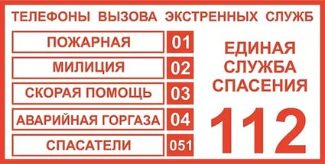
Муниципальная программа
«Обеспечение безопасности на территории муниципального образования город-курорт Сочи»
Объем средств бюджета города, направляемых на реализацию программы:
2017 год
258,4 млн.рублей
2018 год
255,2 млн.рублей
2019 год
256,3 млн.рублей
Направления расходов программы,
учтенных в бюджете на 2017 год
Целевые показатели муниципальной программы на 2017 год
Целевые показатели муниципальной программы | Единица измерения | Значение целевого показателя
Уровень материального обеспечения средствами пожаротушения администраций внутригородских районов города Сочи | % | 34
Степень информирования населения города о мероприятиях по ГО и защиты населения от ЧС | % | 100
Доля созданного резерва мат.ресурсов для нужд ГО от установленных объемов и номенклатуры | % | 65
Уровень обеспеченности временным жильем граждан, потерявшим жилье в результате ЧС | % | 100
Наименование | Сумма (млн.р.)
Обеспечение функционирования системы видеонаблюдения | 100,0
Обеспечение деятельности МКУ «Служба спасения города Сочи | 54,8
Обеспечение деятельности МКУ «Единая дежурно-диспетчерская служба города Сочи» | 90,2
Размещение граждан города Сочи, жилые помещения которых признаны непригодными для проживания в результате стихийных бедствий, в местах временного проживания | 9,6

Slide 44
Муниципальная программа
«Поддержка районных социально ориентированных казачьих обществ Черноморского окружного казачьего общества Кубанского войскового казачьего общества города Сочи»
Объем средств бюджета города, направляемых на реализацию программы (млн.рублей):
2017 год
34,3
2018 год
10,6
2019 год
10,6
Направления расходов программы,
учтенных в бюджете на 2017 год
Целевые показатели муниципальной программы на 2017 год
Целевые показатели муниципальной программы | Единица измерения | Значение целевого показателя
Рост кол-ва членов казачьих обществ, привлекаемых к проведению мероприятий (по отношению к базовому 2014г) | % | 107,7
Рост кол-ва членов казачьих обществ, привлеченных в состав казачьих дружин | % | 121,1
Рост кол-ва учащихся образовательных учреждений, использующих традиции казачества | % | 113,0
Удельный вес членов казачьих дружин, принимающих участие в охране общественного порядка в общей численности членов казачьих обществ | % | 21,1
Наименование | Сумма (млн.р.)
Поддержка социально-ориентированных казачьих обществ Кубанского войскового казачьего общества, осуществляющих деятельность по охране общественного порядка, в т.ч. на организацию деятельности муниципальной казачьей дружины численностью 50 человек | 32,4
Патриотическое воспитание молодежи в казачьих обществах | 1,0
Сохранение, пропаганда и развитие историко-культурных традиций кубанского казачества | 0,9

Slide 45
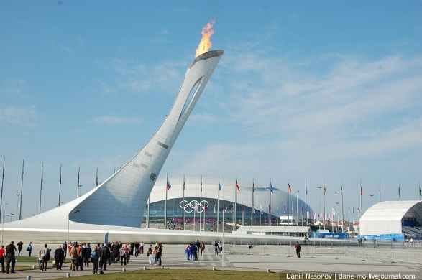
Муниципальная программа
«Постолимпийское использование олимпийских объектов и развитие
Имеретинской низменности города-курорта Сочи»
Цель программы: создание условий для сохранения, развития и круглогодичного функционирования Олимпийского парка в Имеретинской низменности города Сочи, обеспечение функционирования, развития и содержания объектов коммунальной инфраструктуры, построенных и реконструированных к зимним олимпийским играм 2014 года, развитие Имеретинской низменности города-курорта Сочи
Объем средств бюджета города, направляемых на реализацию программы (млн.рублей):
2017 год
320,3
2018 год
314,9
2019 год
314,9
Направления расходов программы,
учтенных в бюджете на 2017 год
Наименование | Сумма (млн.р.)
Создание условий для отдыха на территориях в границах Олимпийского парка | 228,6
Содержание сооружений инженерной защиты | 32,9
Содержание, эксплуатация и капитальный ремонт нагорных каналов в Имеретинской низменности | 43,7
Содержание автомобильных дорог, составляющих транспортную систему обслуживания олимпийских объектов постолимпийского использования | 15,1

Slide 46
Муниципальная программа
«Транспортное обслуживание населения муниципального образования город-курорт Сочи»
Цель программы: создание условий для устойчивого и безопасного функционирования пассажирского транспорта, направленного на удовлетворение потребности всех слоев населения в транспортных услугах
Объем средств бюджета города, направляемых на реализацию программы:
2017 год
124,9 млн.рублей
2018 год
124,9 млн.рублей
2019 год
124,9 млн.рублей
Направления расходов программы,
учтенных в бюджете на 2017 год
Целевые показатели муниципальной программы
на 2017 год
Целевые показатели муниципальной программы | Единица измерения | Значение целевого показателя
Доля населения, проживающего в населенных пунктах, не имеющих регулярного автобусного сообщения с центром города, в общей численности населения города | % | 0,4
Доля населения города Сочи, регулярно пользующегося городским автобусным сообщением | % | 37,8
Доля автобусов, оборудованных системой ГЛОНАСС | % | 100
Доля водителей автотранспортных предприятий города, снабженных форменной одеждой | % | 100
Наименование | Сумма (млн.р.)
Возмещение недополученных доходов автотранспортным предприятиям, предоставляющим услуги по перевозке пассажиров | 61,1
Возмещение расходов по пригородным маршрутам социальной направленности | 38,1
Обеспечение деятельности МКУ «Управление городского транспорта» | 7,2
Обеспечение деятельности департамента городского транспорта | 18,5

Slide 47
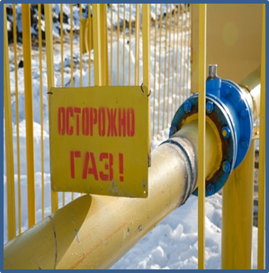
Муниципальная программа
«Развитие инфраструктуры муниципального образования город-курорт Сочи»
Объем средств бюджета города, направляемых на реализацию программы:
2017 год
209,2 млн.рублей
2018 год
150,9 млн.рублей
2019 год
110,9 млн.рублей
Основные направления расходов программы, учтенных в бюджете города на 2017 год
Наименование | Сумма (млн.р.)
Завершение СМР на объекте «Водовод от пансионата «Лучезарный» до водонапорной станции №16 в поселке Дагомыс» | 109,5
Продолжение СМР по водоснабжению с. Ахштырь | 4,0
ПИР на объекте «Инженерная защита Имеретинской низменности и водоотведения п. Мирный | 5,0
Газоснабжение пер. Тамбовский Лазаревского района
СМР на объекте «Газификация домов по ул. Шоссейная-1» | 9,9
Корректировка ПСД по объекту «Газоснабжение п. Волконка» | 10,5
Проектирование газораспределительной сети села Альтмец и села 3-я Рота | 6,0
Проектирование противооползневых мероприятий в начальной школе –д/с №80 по ул.Крымской | 2,5
Снос самовольных построек | 13,1

Slide 48
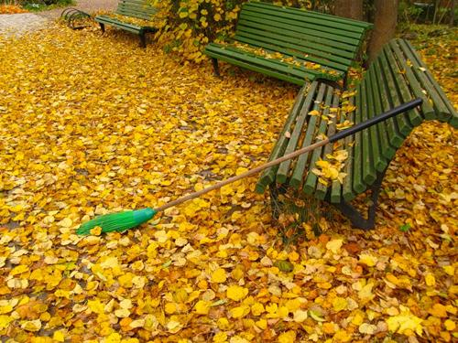
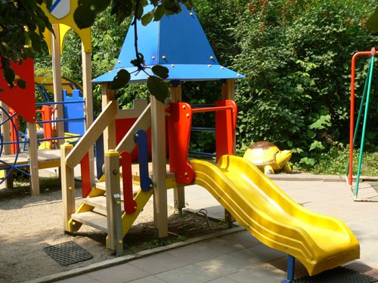
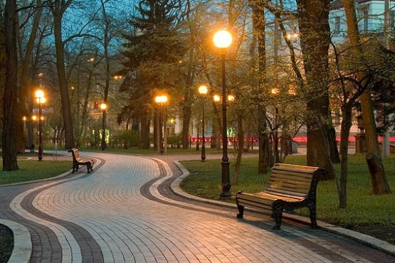
Муниципальная программа «Благоустройство территории муниципального образования
город–курорт Сочи»
Цели программы: Повышение комфортности условий проживания граждан, обеспечение экологического благополучия, улучшения санитарного и эстетического состояния территории города Сочи
2017 год
438,8 млн.рублей
2018 год
447,6 млн.рублей
2019 год
447,7 млн.рублей
Основные направления расходования бюджетных средств на 2017 год:
Озеленение территории города Сочи – 156,1 млн. рублей
Санитарная очистка – 14,2 млн. рублей
Содержание и ремонт объектов благоустройства 17,9 тыс. рублей
Эксплуатация муниципальных установок наружного освещения- 60,8 млн. рублей
Благоустройство мест захоронений – 6,5 млн. рублей
Благоустройство детских площадок -19,1 тыс. рублей
Обеспечение деятельности отраслевых муниципальных учреждений – 32,0 млн. рублей
Оплата электроэнергии, потреблённой установками наружного освещения - 112,1 млн. рублей

Slide 49
Муниципальная программа
«Развитие международных, внешнеэкономических, внутренних связей и городских имиджевых мероприятий муниципального образования город-курорт Сочи»
На реализацию программы в 2017 -2019 годах предусмотрено 14,7 млн. рублей ежегодно
по следующим направлениям:
Участие в организации и проведении международных мероприятий – 4,6 млн. рублей
Проведение городских имиджевых мероприятий и протокольно-организационное обеспечение полномочий Главы города Сочи - 6,0 млн. рублей
Развитие внешнеэкономических связей города Сочи – 4,1 млн. рублей
Целевые показатели на 2017 год
Объём инвестиций в основной капитал за счет всех источников финансирования – 86,9млрд. руб.
Темп роста числа посетителей международного инвестиционного форума «Сочи» – 101%
Доля граждан Российской Федерации, внесших вклад в развитие города Сочи и имеющих заслуги перед его жителями – 1%
Доля граждан Российской Федерации, принявших участие в городских имиджевых мероприятиях – 1,7%

Slide 50
Виды межбюджетных трансфертов, предусмотренных в проекте бюджета города Сочи, направления их расходования
В тыс.рублях
Наименование межбюджетного трансферта | 2017 год
Субвенции – их целевое назначение:
субвенция на осуществление отдельных государственных полномочий по предоставлению дополнительной денежной компенсации на усиленное питание доноров крови и (или) ее компонентов | 365,4
субвенция на осуществление отдельных государственных полномочий по предоставлению мер социальной поддержки отдельным группам населения в обеспечении лекарственными препаратами и медицинскими изделиями, кроме групп населения, получающих инсулины, таблетированные сахароснижающие препараты, средства самоконтроля и диагностические средства, либо перенесших пересадки органов и тканей, получающих иммунодепрессанты | 134 636,7
субвенция на осуществление отдельных государственных полномочий по предоставлению мер социальной поддержки жертвам политических репрессий, труженикам тыла, ветеранам труда, ветеранам военной службы, достигшим возраста, дающего право на пенсию по старости, в бесплатном изготовлении и ремонте зубных протезов (кроме изготовленных из драгоценных металлов) в сложных клинических и технологических случаях зубопротезирования | 12 759,8

Slide 51
продолжение
Наименование межбюджетного трансферта | 2017 год
Субвенции – их целевое назначение:
субвенция на осуществление отдельных государственных полномочий по предоставлению социальной поддержки отдельным категориям работников муниципальных физкультурно-спортивных организаций, осуществляющих подготовку спортивного резерва, и муниципальных образовательных организаций дополнительного образования детей Краснодарского края отраслей "Образование" и "Физическая культура и спорт» | 2 093,7
субвенция на осуществление отдельных государственных полномочий по созданию и организации деятельности комиссий по делам несовершеннолетних и защите их прав | 9 832,2
субвенция на осуществление отдельных государственных полномочий по образованию и организации деятельности административных комиссий | 147,9
субвенция на осуществление отдельных государственных полномочий по поддержке сельскохозяйственного производства в Краснодарском крае | 505,3
субвенция на осуществление отдельных государственных полномочий по обеспечению льготным питанием учащихся из многодетных семей в муниципальных общеобразовательных организациях | 8 122,9
субвенция на осуществление отдельных государственных полномочий по ведению учета граждан отдельных категорий в качестве нуждающихся в жилых помещениях | 5 062,0

Slide 52
продолжение
Наименование межбюджетного трансферта | 2017 год
Субвенции – их целевое назначение:
субвенция на осуществление отдельных государственных полномочий Краснодарского края по формированию и утверждению списков граждан, лишившихся жилого помещения в результате чрезвычайных ситуаций | 126,0
субвенция на осуществление отдельных государственных полномочий по обеспечению выплаты компенсации части родительской платы за присмотр и уход за детьми, посещающими образовательные организации, реализующие образовательную программу дошкольного образования | 46 063,0
субвенция на осуществление отдельных государственных полномочий по организации оздоровления и отдыха детей | 506,4
субвенция на осуществление отдельных государственных полномочий по организации и осуществлению деятельности по опеке и попечительству в отношении несовершеннолетних | 19 059,8
субвенция на осуществление отдельных государственных полномочий по выплате денежных средств на обеспечение бесплатного проезда на городском, пригородном, в сельской местности - на внутрирайонном транспорте (кроме такси) детей-сирот и детей, оставшихся без попечения родителей, находящихся под опекой (попечительством) или на воспитании в приемных семьях (за исключением детей, обучающихся в федеральных образовательных организациях) | 1 768,5

Slide 53
продолжение
Наименование межбюджетного трансферта | 2017 год
Субвенции – их целевое назначение:
субвенция на осуществление отдельных государственных полномочий по предоставлению ежемесячных денежных выплат на содержание детей-сирот и детей, оставшихся без попечения родителей, находящихся под опекой (попечительством) или переданных на воспитание в приемные семьи | 58 769,3
субвенция на осуществление отдельных государственных полномочий по обеспечению выплаты ежемесячного вознаграждения, причитающегося приемным родителям за оказание услуг по воспитанию приемных детей | 16 867,4
субвенция на осуществление отдельных государственных полномочий по регулированию тарифов организаций коммунального комплекса | 505,2
субвенция на осуществление отдельных государственных полномочий по организации оказания медицинской помощи в соответствии с территориальной программой государственных гарантий бесплатного оказания гражданам медицинской помощи (за исключением медицинской помощи, оказываемой в федеральных медицинских организациях, перечень которых утверждается уполномоченным Правительством Российской Федерации федеральным органом исполнительной власти, и медицинской помощи, оказываемой в специализированных кожно-венерологических, противотуберкулезных, наркологических, онкологических диспансерах и других специализированных медицинских учреждениях) в Краснодарском крае | 285 170,4

Slide 54
продолжение
Наименование межбюджетного трансферта | 2017 год
Субвенции – их целевое назначение:
субвенция на осуществление отдельных государственных полномочий по поддержке с/х производства в части предоставления субсидий гражданам, ведущим личное подсобное хозяйство | 107,5
субвенция на осуществление отдельных государственных полномочий по предоставлению мер социальной поддержки в виде компенсации расходов на оплату жилых помещений, отопления и освещения педагогическим работникам муниципальных образовательных организаций, проживающим и работающим в сельских населенных пунктах, рабочих поселках (поселках городского типа) на территории Краснодарского края | 4 002,0
субвенция на осуществление отдельных государственных полномочий по предоставлению ежемесячных денежных выплат на содержание детей-сирот и детей, оставшихся без попечения родителей, находящихся под опекой (попечительством) или переданных на патронатное воспитание | 608,5
субвенция на осуществление отдельных государственных полномочий по обеспечению выплаты ежемесячного вознаграждения, причитающегося патронатным воспитателям за оказание услуг по осуществлению патронатного воспитания, социального патроната и постинтернатного сопровождения | 1 003,8
субвенция на осуществление отдельных государственных полномочий по выплате единовременного пособия детям-сиротам и детям, оставшимся без попечения родителей, и лицам из их числа на государственную регистрацию права собственности (права пожизненного наследуемого владения), в том числе на оплату услуг, необходимых для ее осуществления, за исключением жилых помещений, приобретенных за счет средств краевого бюджета | 5,2

Slide 55
продолжение
Наименование межбюджетного трансферта | 2017 год
Субвенции – их целевое назначение:
субвенция на осуществление государственных полномочий по обеспечению государственных гарантий реализации прав на получение общедоступного и бесплатного образования в муниципальных дошкольных и общеобразовательных организациях | 2 771 923,9
субвенция на осуществление государственных полномочий по финансовому обеспечению получения образования в частных дошкольных и общеобразовательных организациях | 17 618,4
субвенция на осуществление отдельных государственных полномочий по материально-техническому обеспечению пунктов проведения экзаменов для государственной итоговой аттестации по образовательным программам основного общего и среднего общего образования | 6 349,4
Другие межбюджетные трансферты:
Субсидия на поэтапное повышение уровня средней заработной платы работников муниципальных учреждений Краснодарского края в целях выполнения Указов Президента РФ | 126 646,2
Субсидия на реализацию мероприятий по организации отдыха детей в каникулярное время на базе муниципальных учреждений | 11 979,7
Субсидия на реализацию мероприятий государственной программы Краснодарского края «Развитие санаторно-курортного и туристского комплекса» | 160 000,0
Объем межбюджетных трансфертов из краевого бюджета будет уточнен в соответствии с распределением межбюджетных трансфертов, утвержденным законом о краевом бюджете

Slide 56
Структура межбюджетных трансфертов
в проекте бюджета города Сочи на 2017 год

Slide 57
Муниципальный долг
Это долговые обязательства города, возникающие в результате муниципальных заимствований
(например получение кредита в банке)
Что такое муниципальный долг ?
Кредиты, полученные городом от кредитных организаций
Виды долговых обязательств, которые могут быть в муниципальных образованиях
Кредиты, привлеченные от других бюджетов бюджетной системы
Муниципальные ценные бумаги
Муниципальные гарантии
В соответствии с бюджетным законодательством Российской Федерации предельный объем муниципального долга не должен превышать утвержденный общий годовой объем доходов местного бюджета без учета объема безвозмездный поступлений
В соответствии с проектом Решения о бюджете города Сочи на 2017 год , предельный объем муниципального долга города Сочи не должен превышать 50 процентов утвержденного общего годового объема доходов бюджета города Сочи без учета утвержденного объема безвозмездных поступлений
Предельный объем муниципального долга бюджета города Сочи на 2017 год
3 520,0 млн.рублей

Slide 58
Адрес департамента по финансам и бюджету администрации города Сочи:
Тел/факс Электронная почта:
Часы работы:
264-20-81 ufbk@sochiadm.ru
354000 г. Сочи, ул. Советская 26
понедельник-четверг с 9.00 до 18.00
пятница с 9.00 до 17.00
Мы готовы рассмотреть Ваши предложения, касающиеся отдельных вопросов бюджетной политики города, вызывающих у Вас наибольший интерес!
Тел.264-42-23

